Slide 1


Slide 2

01
产品核心主题
2016年
成果展示
2016年
02
IT兼职网小剧场

Slide 3
1
产品核心主题

Slide 4
IT兼职网
网站设计与开发主题思想脉络一览
首页
功能模块
子功能模块
注册
登陆
后台管理

Slide 5
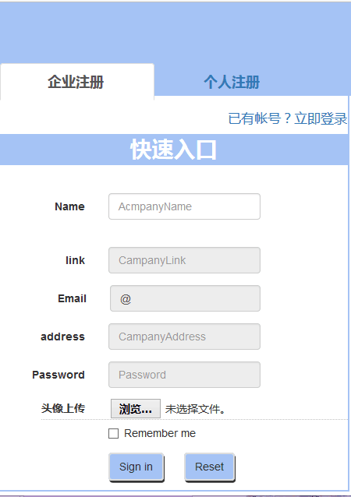
IT兼职网
用户注册
企业注册

Slide 6
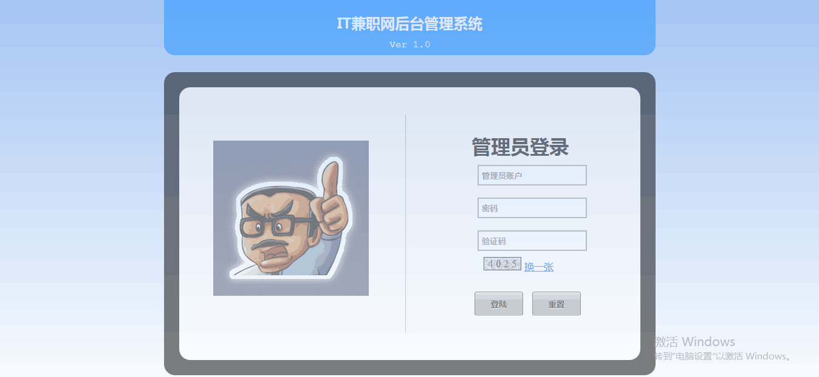
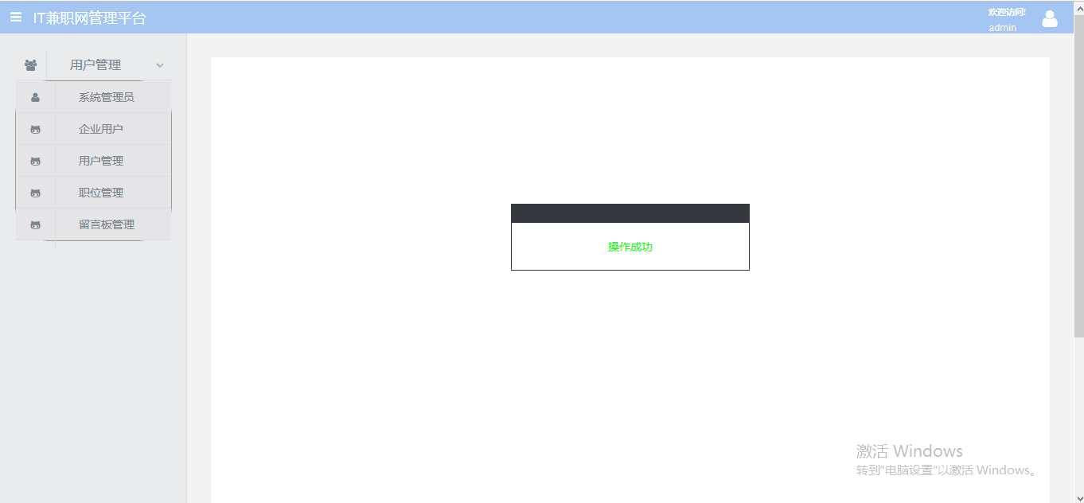
IT兼职网
后台管理

Slide 7
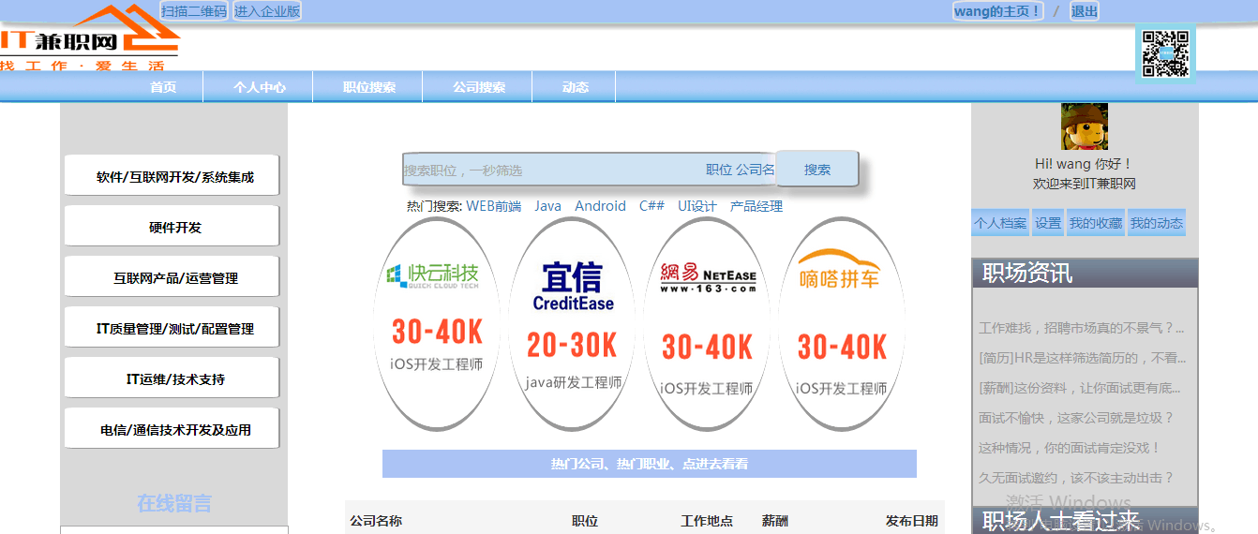
IT兼职网
首页

Slide 8
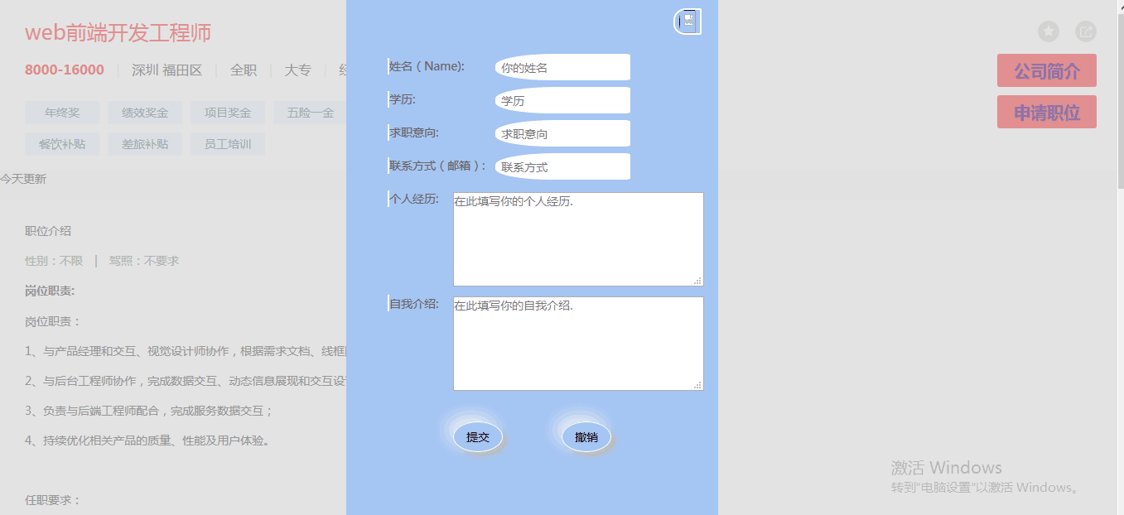
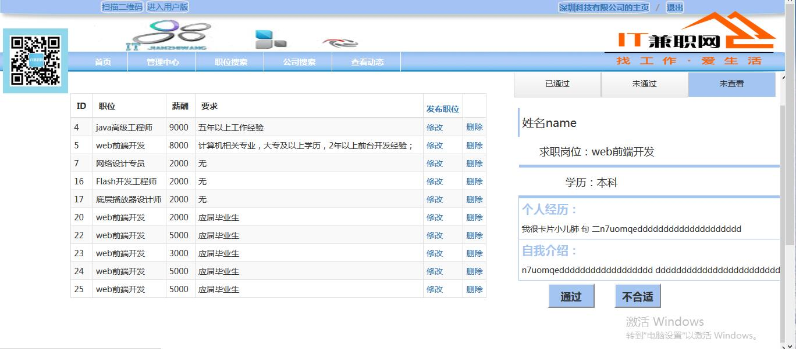
IT兼职网

Slide 9
2
IT兼职网小剧场

Slide 10
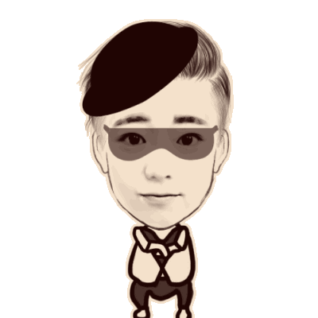
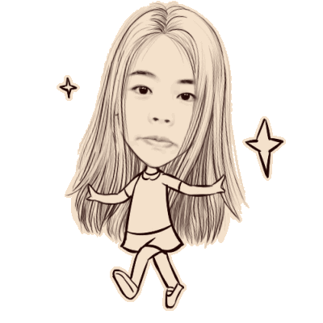
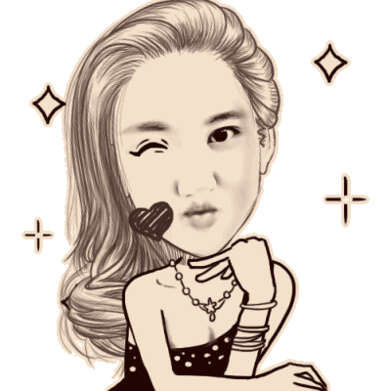
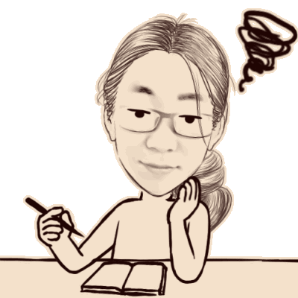
IT兼职网
妈妈
爸爸
小姨
姑姑

Slide 11
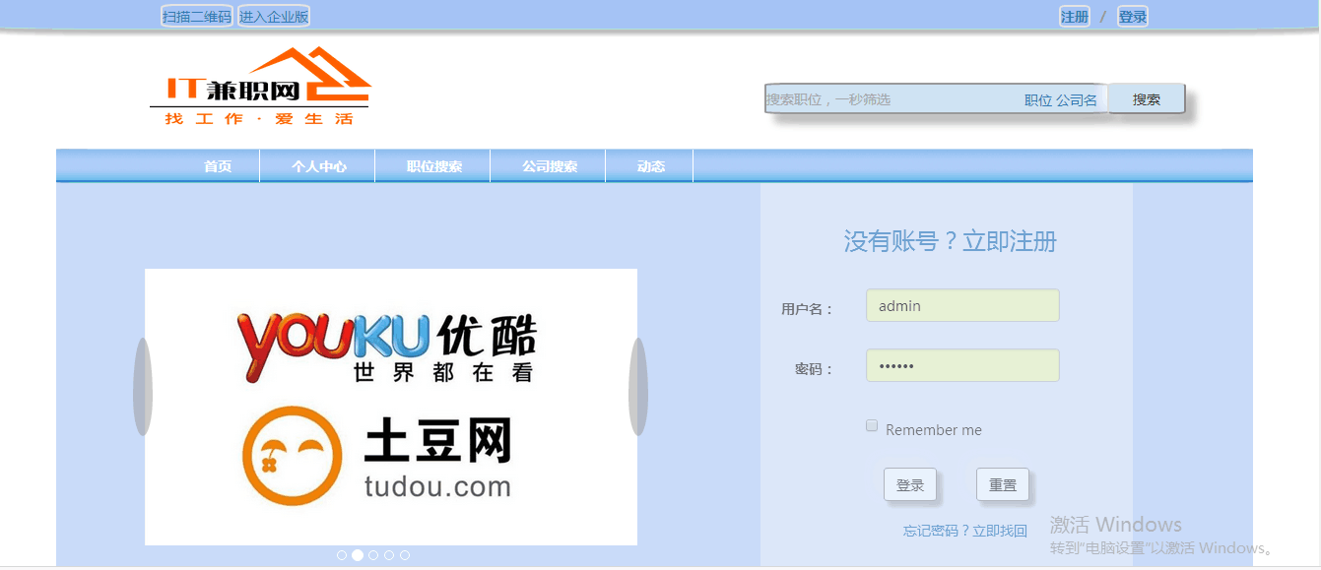
IT兼职网
我是IT宝宝
从六月初开始准备IT宝宝，全家抱着即期待又忐忑的心情迎接这一个月的到来！

Slide 12
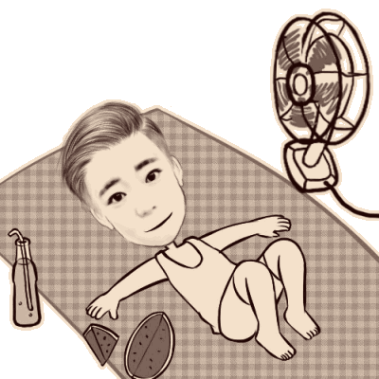

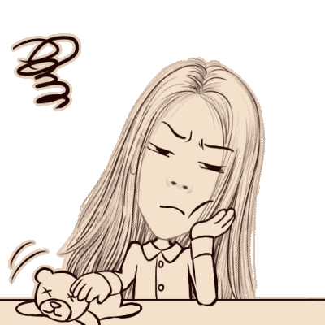
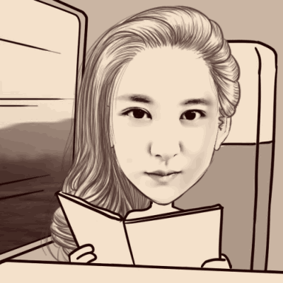
IT兼职网
开始，大家都是新手，除了妈妈，都在耗着时间，妈妈操碎了心为了让宝宝有规划成长，独自配置文件，写UI界面，写代码。。。。。。

Slide 13
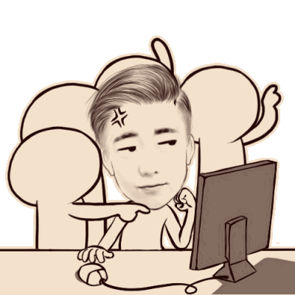
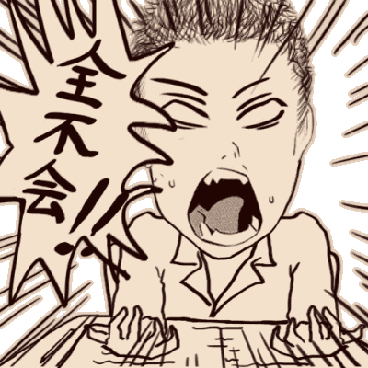
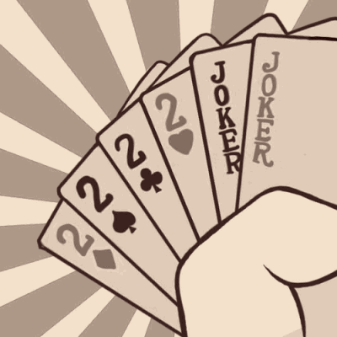
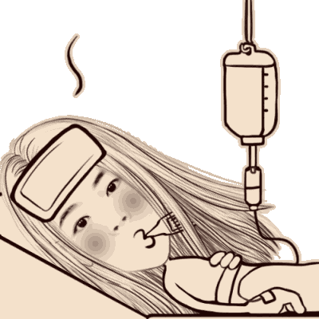
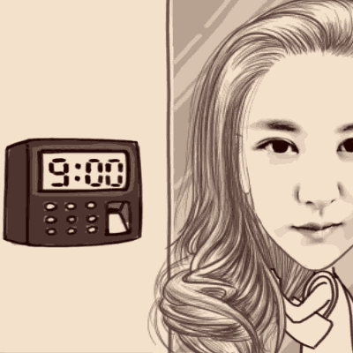
IT兼职网

Slide 14




IT兼职网
妈妈
生气了！！!

Slide 15



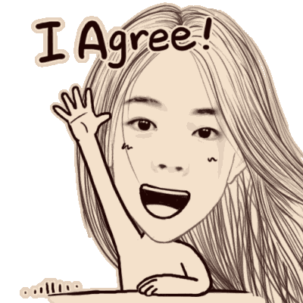
IT兼职网
终于，一家人认识到自己肩负的责任与义务，开始共同培养IT宝宝。为了让他与众不同，我们给他安排SSH框架、Ajax、课程，来降低耦合度、提高可维护性，外在上装饰CSS外套，js裤子，Mysql鞋子，期望我们的IT宝宝惊艳全场！

Slide 16


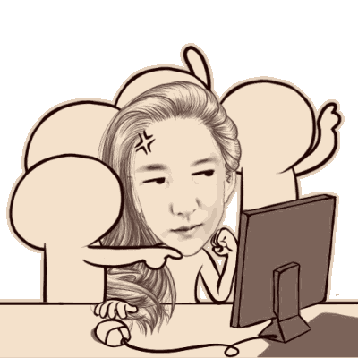
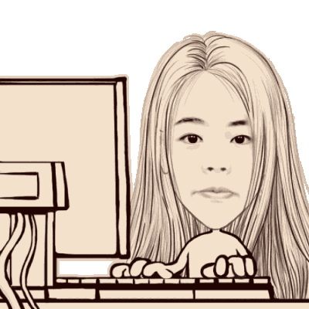
IT兼职网
一个月夜以继日努力工作的一家人！！

Slide 17
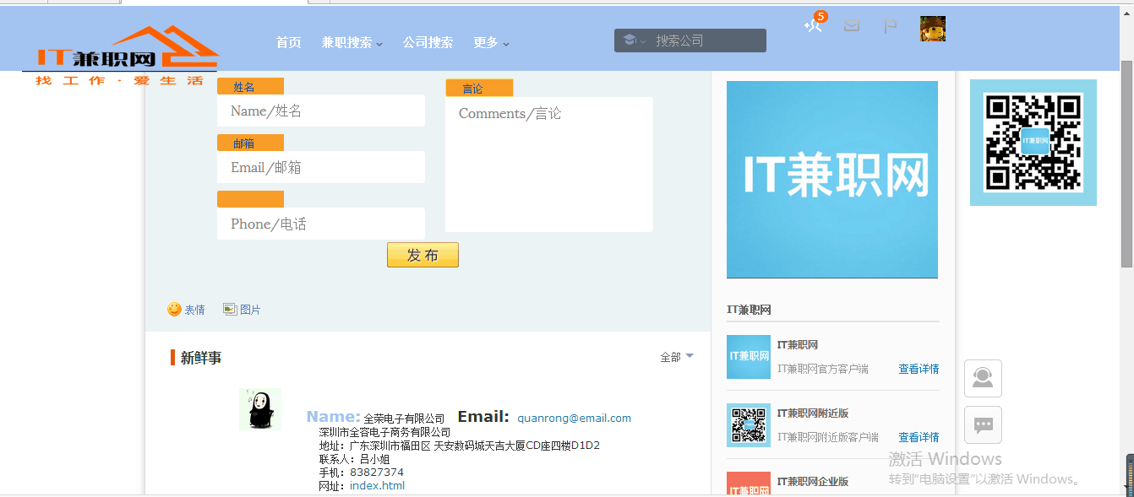
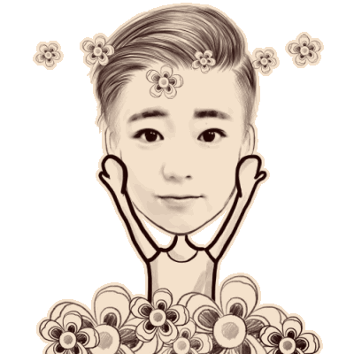
IT兼职网
时间如梭，IT宝宝按照大家的规划不断成长、强大，为了创新，一家人继续为IT宝宝宝设计不一样的东西“动态”。

Slide 18

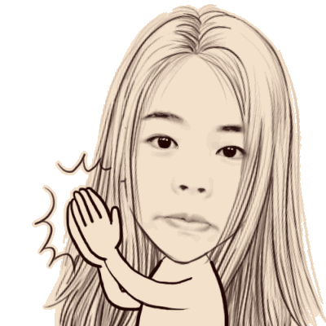
IT兼职网
作为姑姑我，在一个月为我们家小IT设计了漂亮的“logo”、“布局”与收集无数的素材来装饰小IT。
我是小IT的小姨，我为他设计了五套“UI界面”，以及为他的需求、设计书写文档。

Slide 19
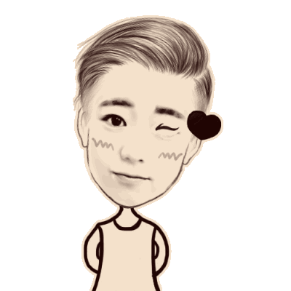
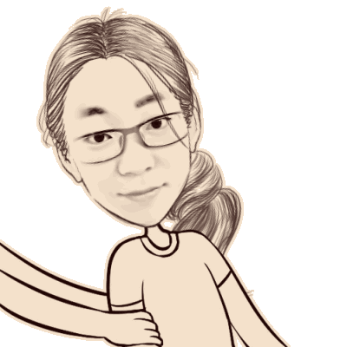
IT兼职网
我是小IT的爸爸，我为他设计了五套“UI界面”以及负责一家人的沟通协商，还有主要文档的书写，和全家每天的日记。
我是小IT的妈妈，这一个月我操碎了心，前端完善、后台管理员、数据库都是我来管的，增删查改、维护！！

Slide 20
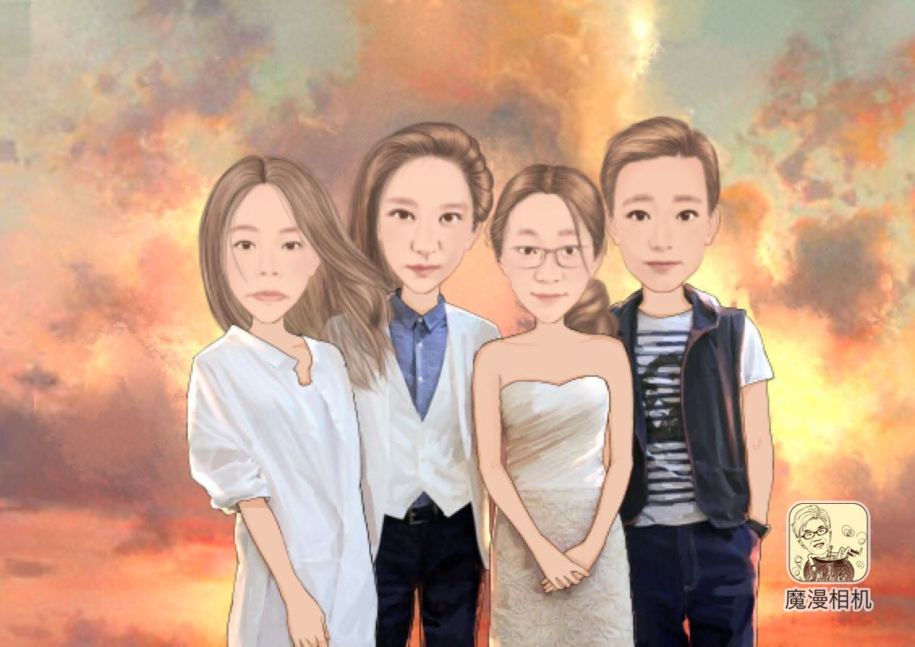
IT兼职网
We are a
Team and we are a family！

Slide 21

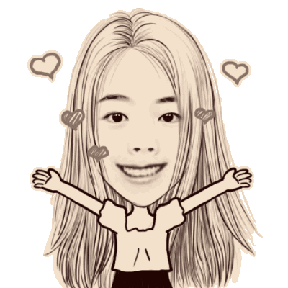


THANK YOU！

